Slide 1


Focal Loss
智慧金融
与大数据分析
实验室
段旭祥
2019.06.23

Slide 2




1
语义小组
1
Introduction
目录
CONTENTS
2
Cross Entropy
3
Balanced Cross Entropy
4
Focal Loss
下周计划
5
Word2vec
6
参考文献
智慧金融与大数据分析实验室
段旭祥
Page 1/10

Slide 3
1. Focal Loss
Introduction
（1）Focal Loss是什么？
解决分类问题中类别不平衡、分类难度差异的一个 loss；
（2）什么是类别不平衡，类别不平衡训练会有什么问题?
类别不平衡：负例远多于正例；
训练的问题：负样本数量太大，占总的loss的大部分，且易分类，因此使得模型的优化方向并不是我们所希望的那样。
智慧金融与大数据分析实验室
段旭祥
Page 2/10

Slide 4
1. Focal Loss
Introduction
（1）针对类别不均衡问题，何恺明老师提出一种新的损失函数：focal loss；
（2）该损失函数是在标准交叉熵损失基础上修改得到的；
（3）该损失函数可以通过减少易分类样本的权重，使得模型在训练时更专注于难分类的样本；
智慧金融与大数据分析实验室
段旭祥
Page 3/10

Slide 5
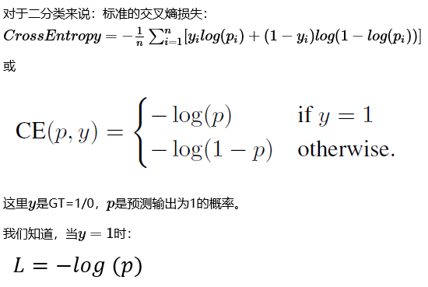
1. Focal Loss
Cross Entropy
智慧金融与大数据分析实验室
段旭祥
Page 4/10

Slide 6
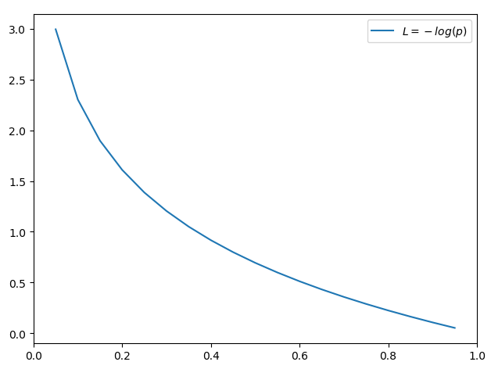

1. Focal Loss
Cross Entropy
当 时，
L与预测输出的关系如右图所示：
智慧金融与大数据分析实验室
段旭祥
Page 5/10

Slide 7
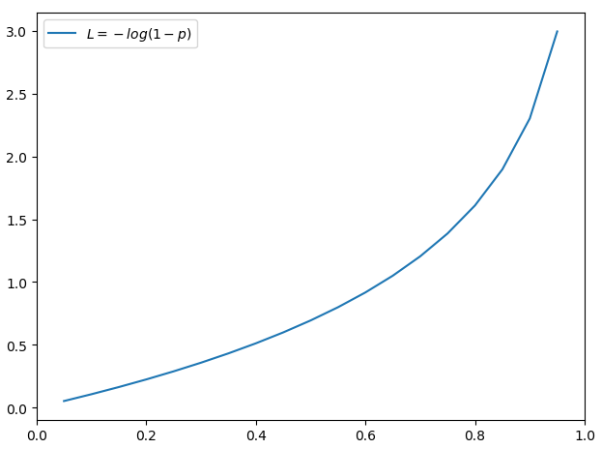

1. Focal Loss
Cross Entropy
当 时，
L与预测输出的关系如又图所示：
智慧金融与大数据分析实验室
段旭祥
Page 6/10

Slide 8
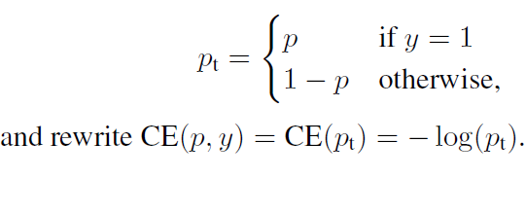
1. Focal Loss
Cross Entropy
换个记法
智慧金融与大数据分析实验室
段旭祥
Page 7/10

Slide 9
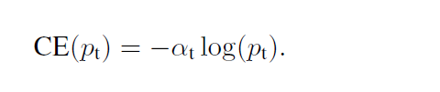
1. Focal Loss
Balanced Cross Entropy
较之前，增加了一个 ：
以上公式虽然可以控制正负样本的权重，但是没法控制容易分类和难分类样本的权重。
智慧金融与大数据分析实验室
段旭祥
Page 8/10

Slide 10
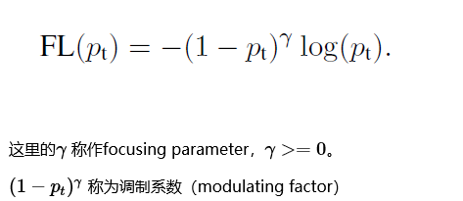
1. Focal Loss
Focal Loss
（1）样本被分错时，pt趋于0，调制系数趋于1；
若未被错分时，pt趋于1， 调制系数趋于0；
（2） ， focal loss就是传统的交叉熵损失；
当增加的时候，调制系数也会增加。
其实就是用一个合适的函数去度量难分类和易分类样本对总的损失的贡献；
智慧金融与大数据分析实验室
段旭祥
Page 9/10

Slide 11
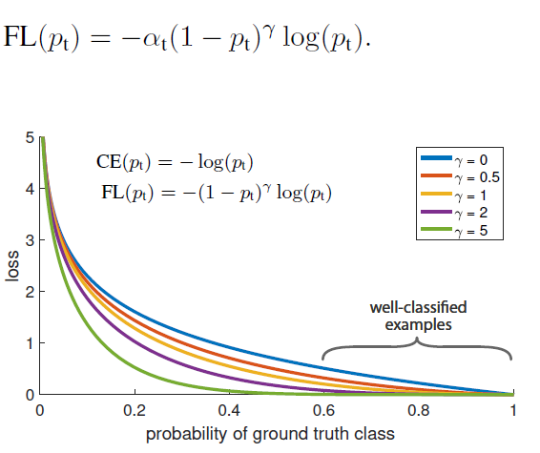
1. Focal Loss
Focal Loss
最后将两者结合，既能调整正负样本的权重，又能控制难易分类样本的权重：
智慧金融与大数据分析实验室
段旭祥
Page 10/10

Slide 12
智慧金融
与大数据分析
实验室
谢谢

